Slide 1
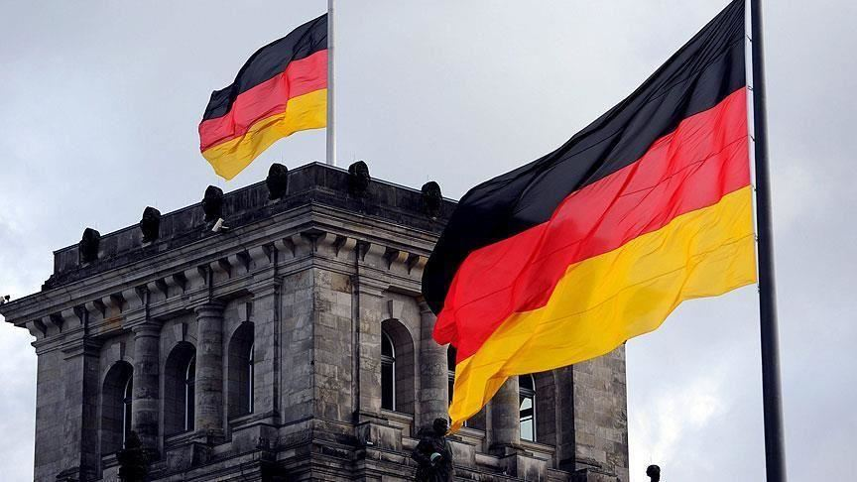
Nemecko
Mgr. Jozef Ceľuch

Slide 2
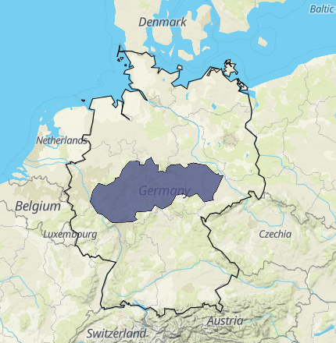
Základné údaje
357 386 km² (7x SR)
83 miliónov obyvateľov
zakladajúci člen EÚ
mena: € (kedysi marka)
hl. mesto: Berlín

Slide 3
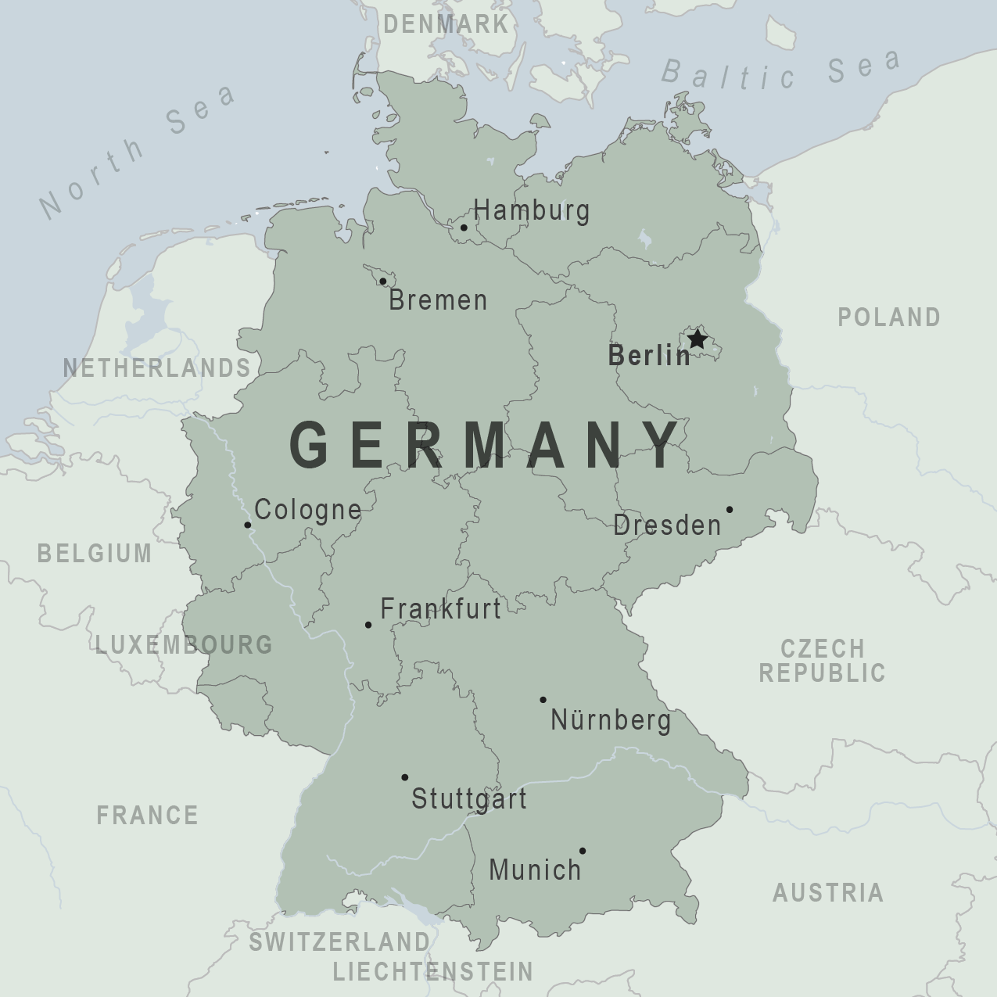
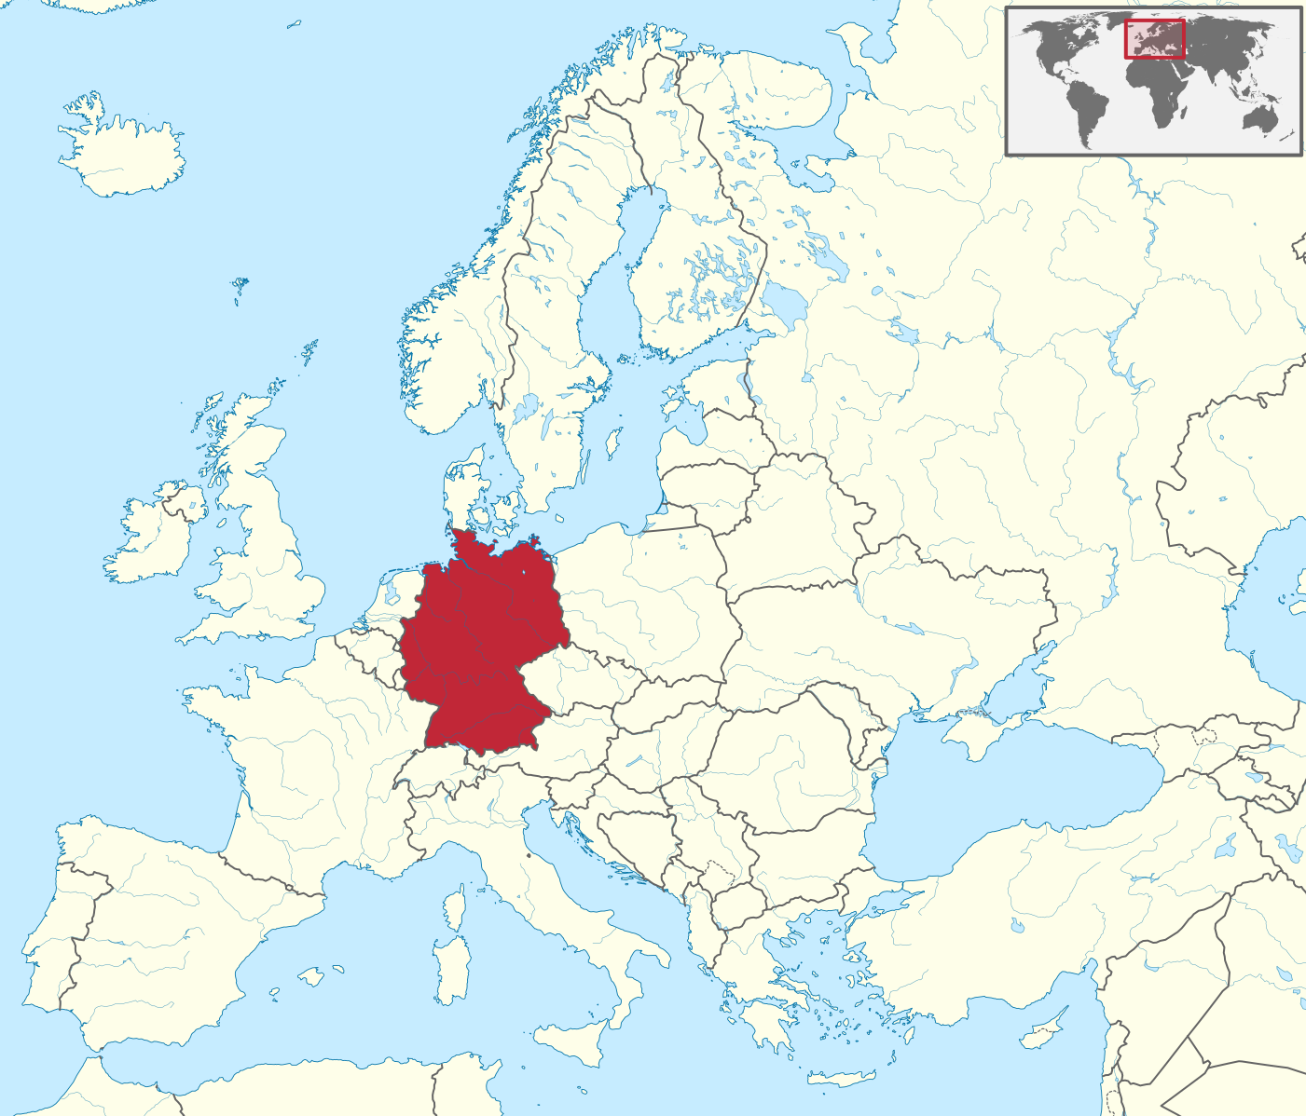
Poloha
západ strednej Európy
na S prístup k moriam
(Baltské a Severné)

Slide 4
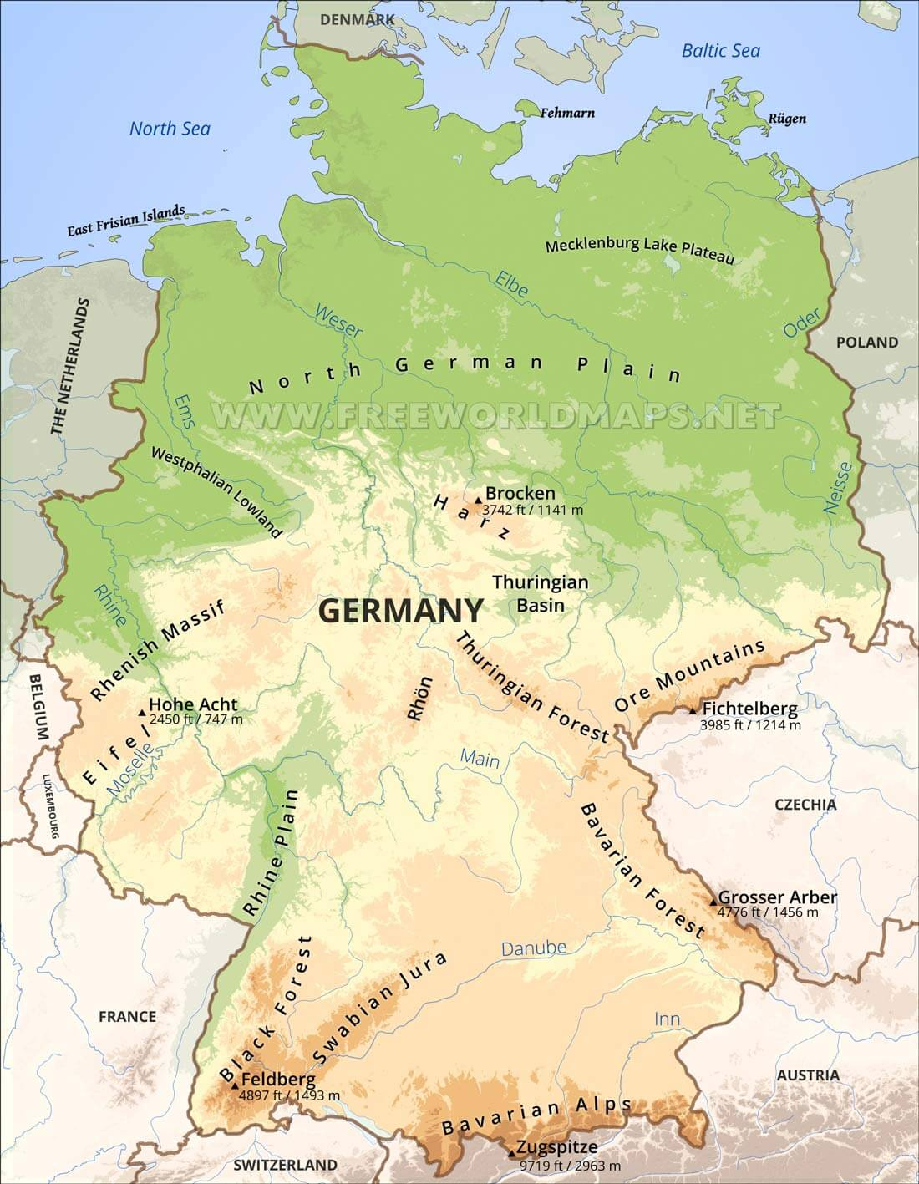
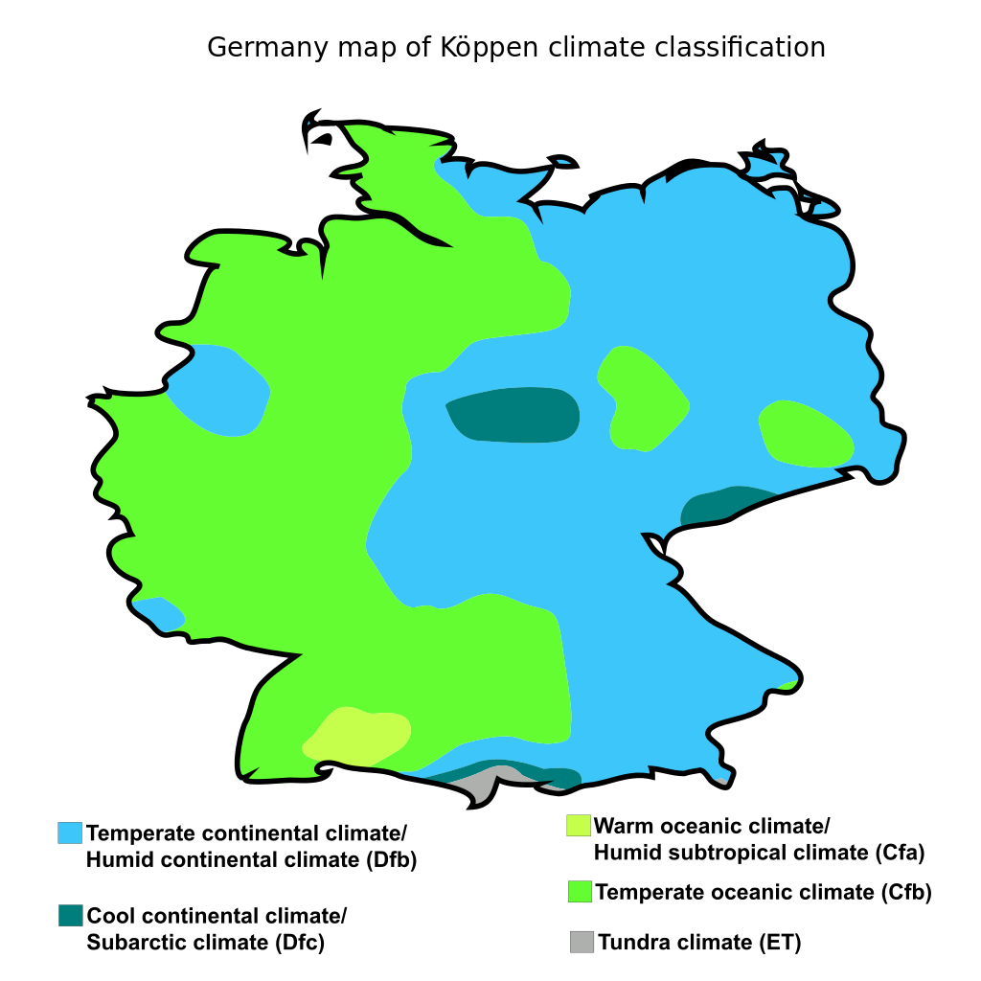
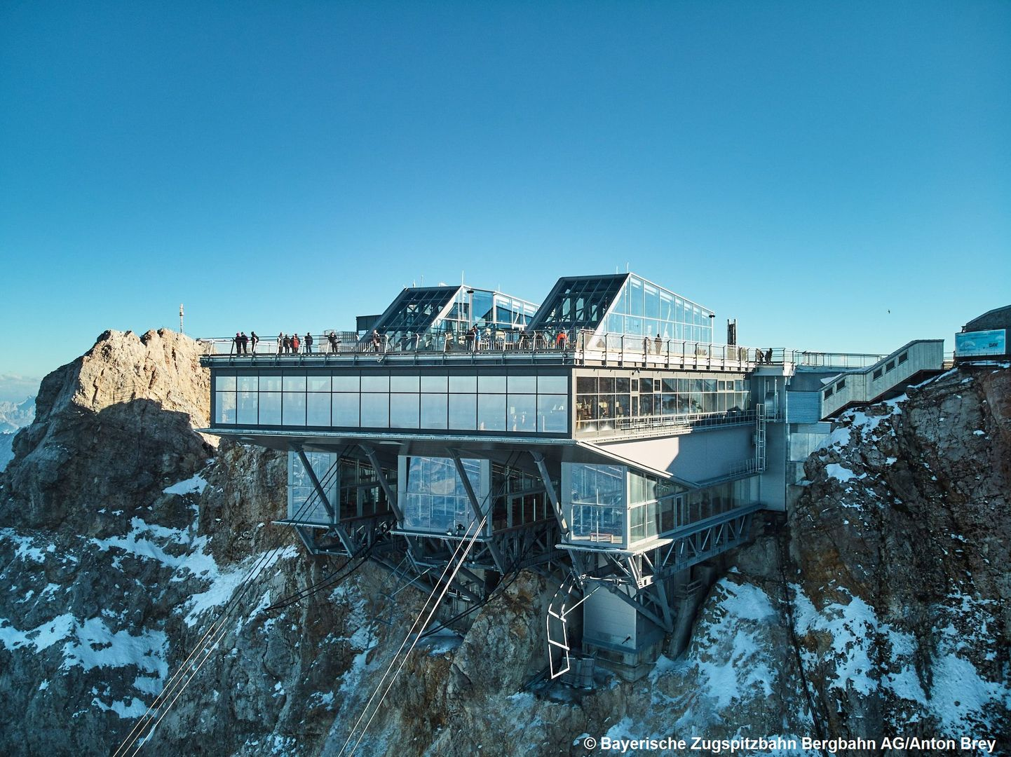
Povrch
na S – Severonemecká nížina
na J – pohorie Alpy
najvyšší vrch: Zugspitze - 2 962 m n. m.

Slide 6
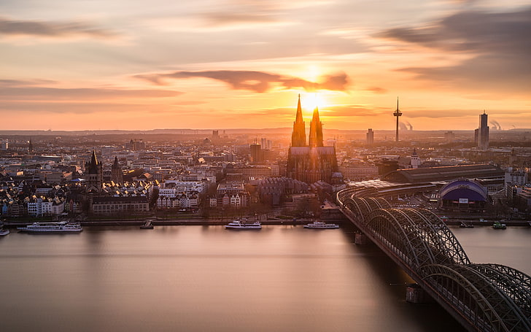
Vodstvo
významné rieky: Dunaj, Rýn, Labe
Jazerá: Bodamské j.
zvláštny typ jazier v plytkých kráteroch – Maar
Dunaj pramení v Schwarzwaldskom lese
Stredný a dolný tok Rýnu má obrovský hospodársky význam

Slide 7
Dunaj

Slide 8
Schwarzwald – Čierny les

Slide 9
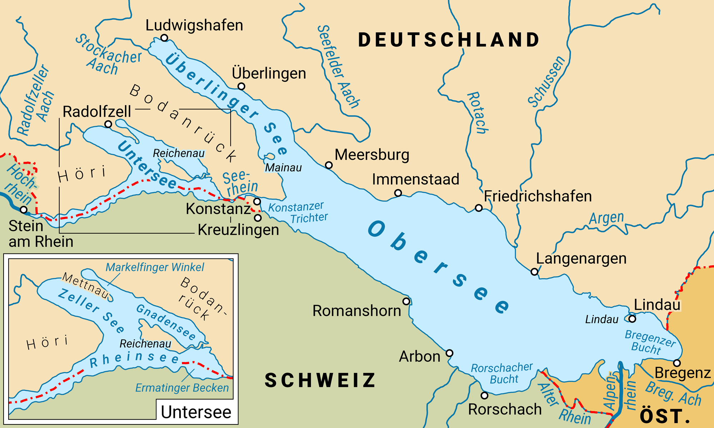
Bodamské jazero

Slide 10
Vulkanické maare

Slide 11
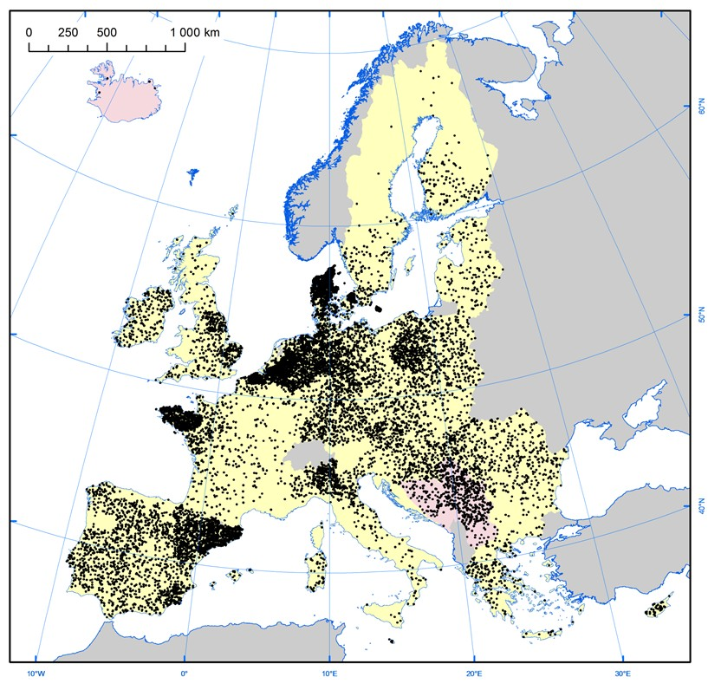
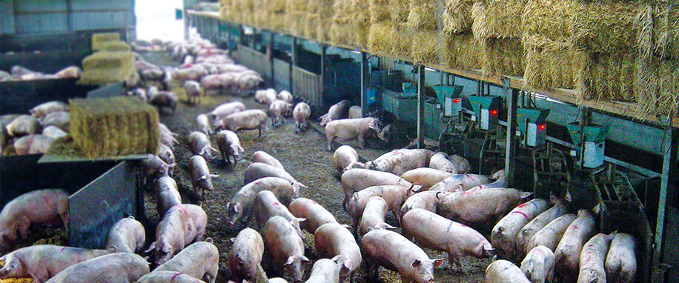
Poľnohospodárstvo
chov hovädzieho dobytku (najmä S), ošípaných (najviac v Európe) a oviec
Hustota fariem s ošípanými

Slide 12
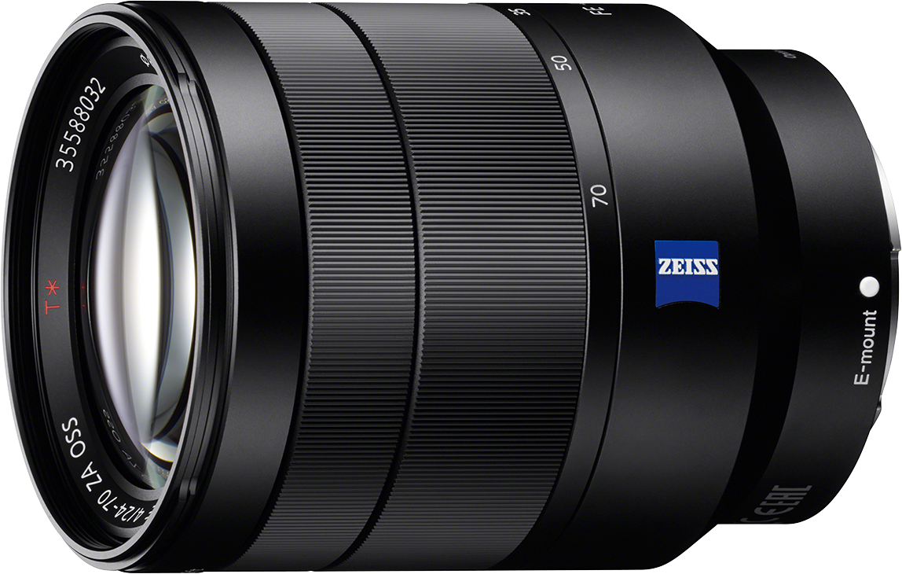
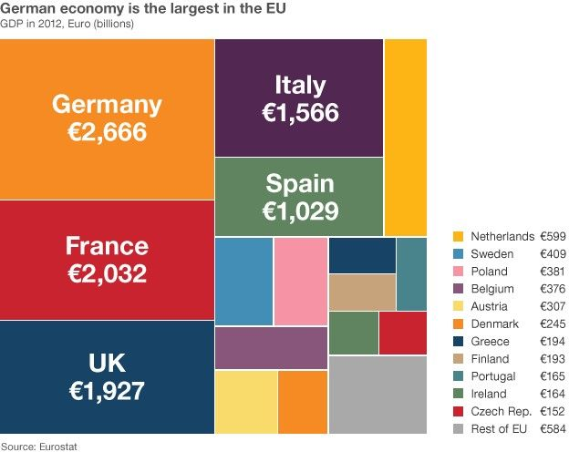
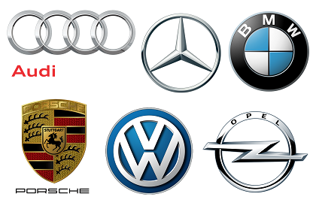
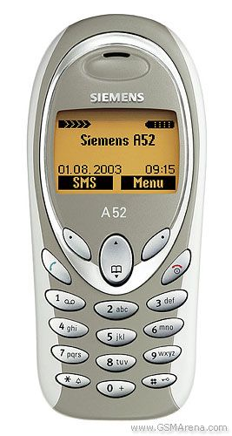
Priemysel
základ vyspelosti Nemecka, rozvinuté všetky odvetvia, najlepšia ekonomika v EU

Slide 13
mesto Wolfsburg - Volkswagen

Slide 14
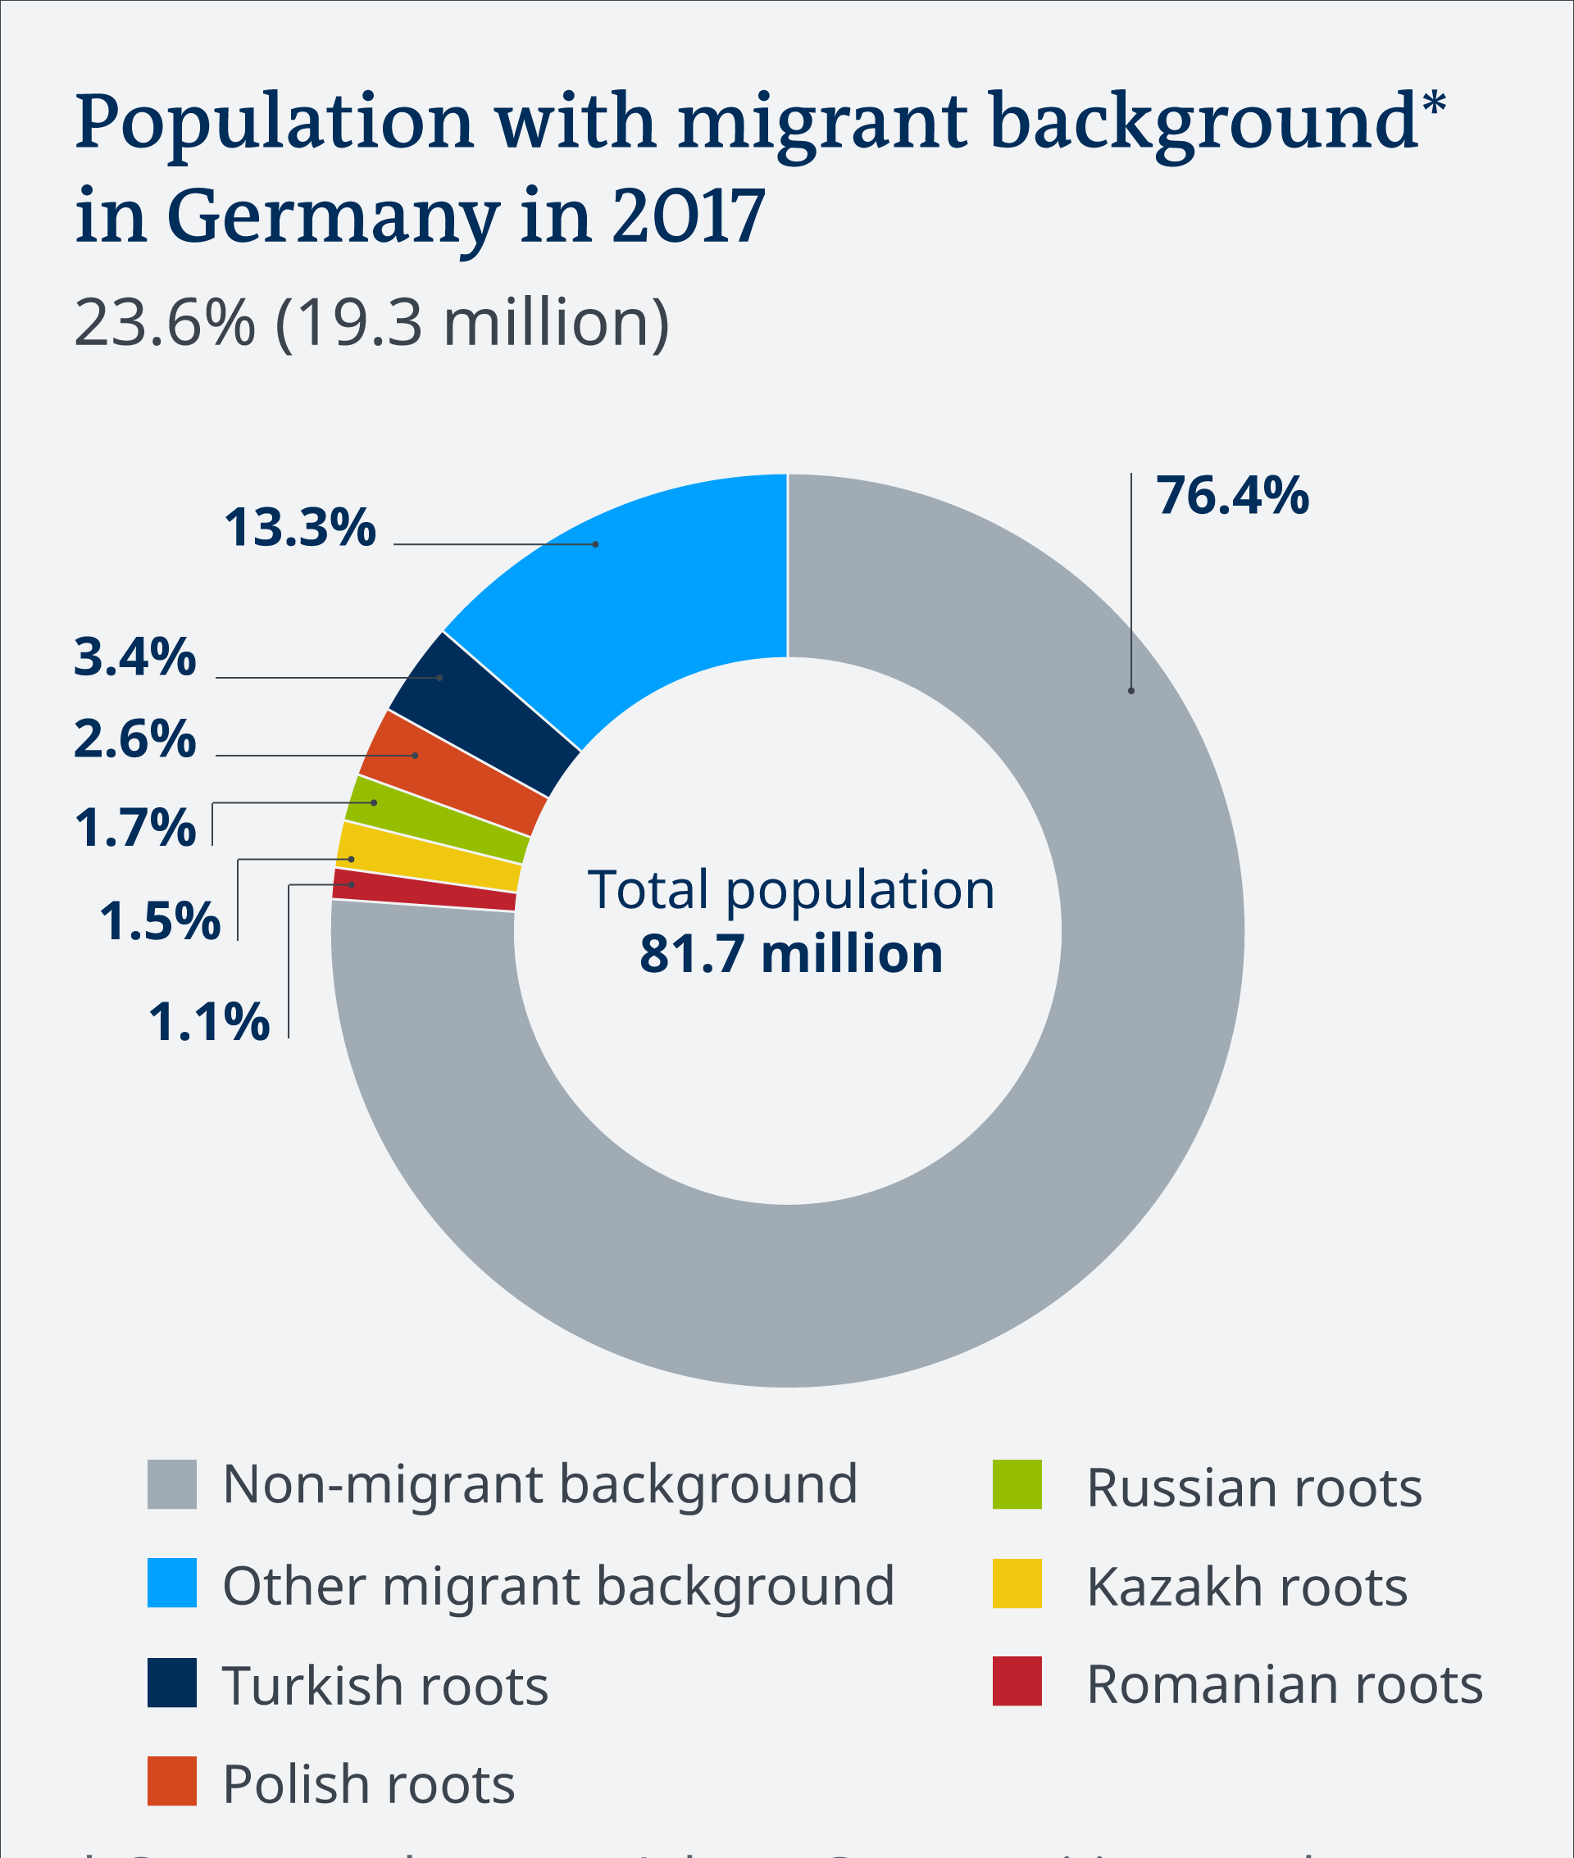
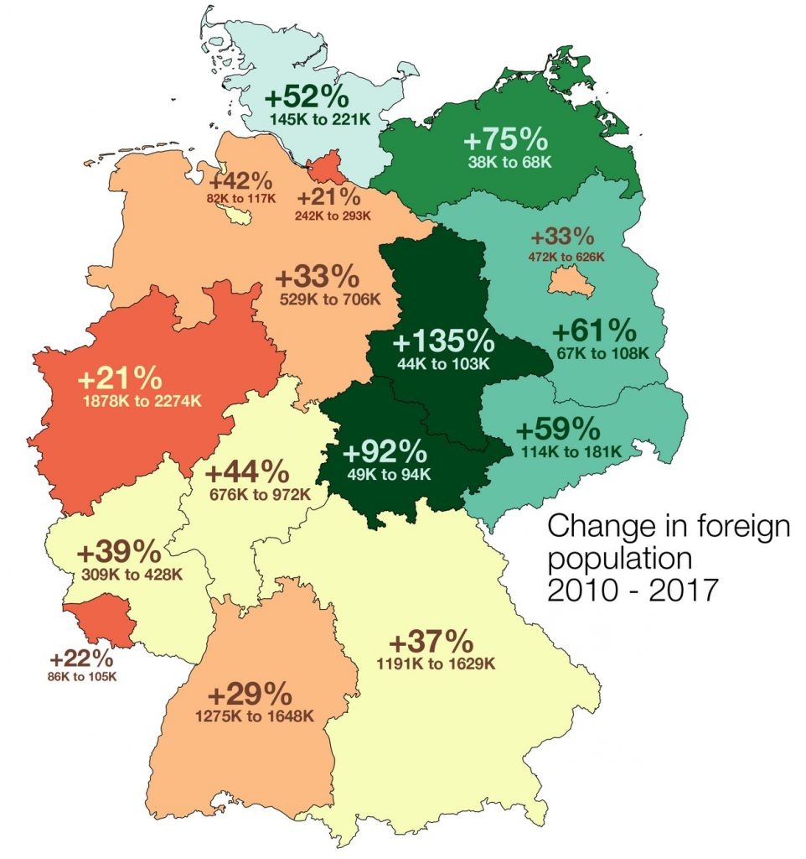
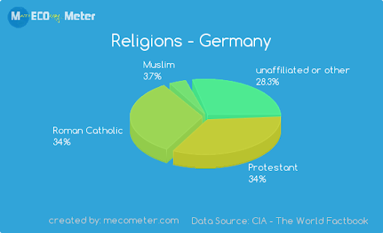
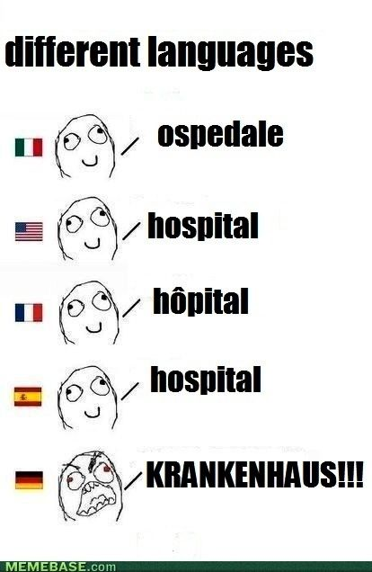
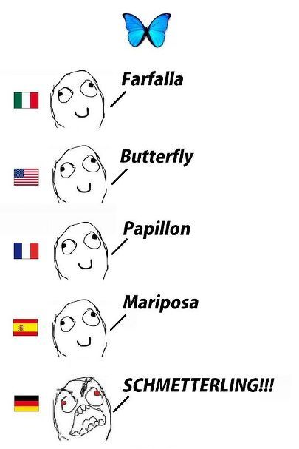
Obyvateľstvo
jazyk: nemčina
početná turecká menšina
najväčší prírastok migrantov v EÚ
1/3 rímskokatolíci, 1/3 protestanti

Slide 15
Mestá
Berlín, Mníchov, Hamburg
hl. priemyselná oblasť Nemecka je Porúrie a Dolné Porýnie
mestá ako Düsseldorf, Dortmund, Essen, Duisburg vytvárajú spolu konurbáciu
ďalšie mestá: Frankfurt nad Mohanom, Kolín nad Rýnom, Stuttgart, Hannover...
mestá dobre prepojené vlakmi ICE, diaľnicami
medzi riekami vybudované prieplavy

Slide 16
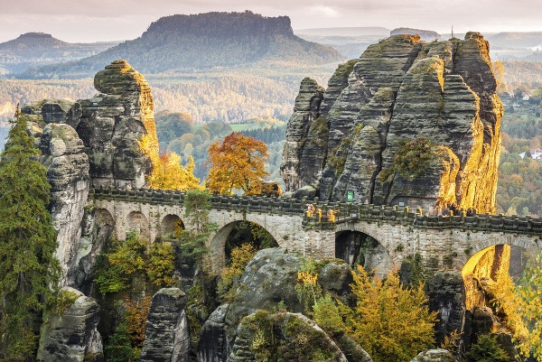
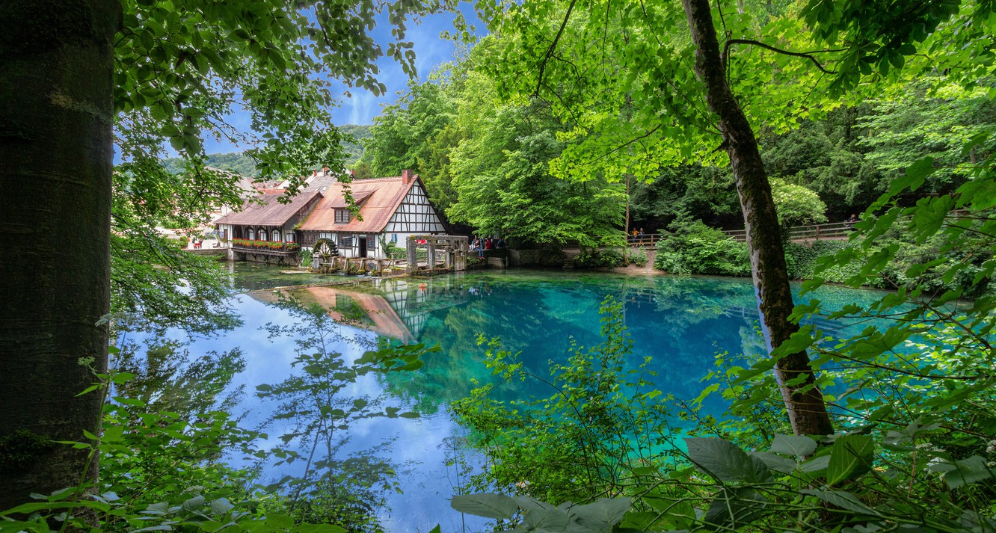
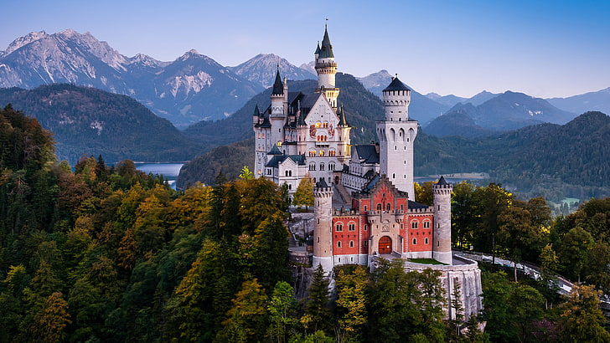
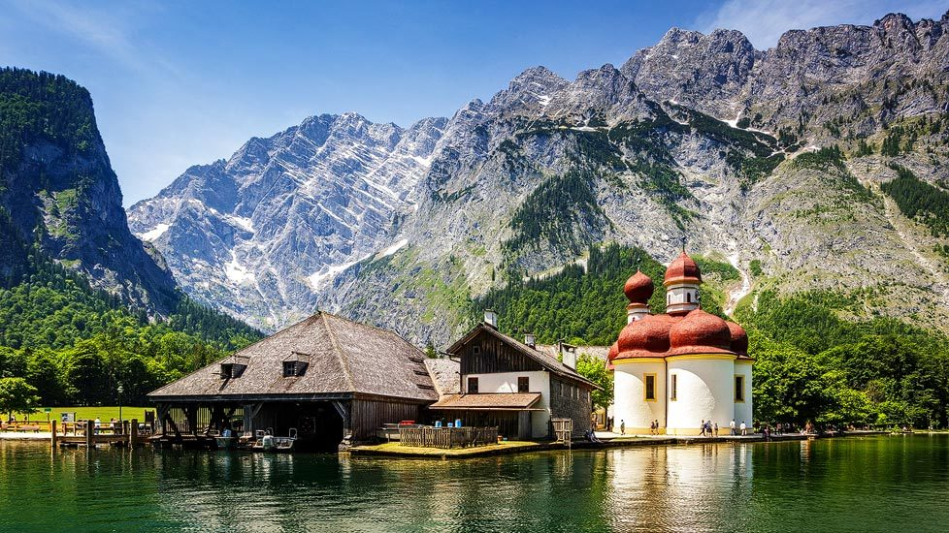
Kamenný most Bastei
jazero Blautopf
Švajčiarsko, ktoré existuje v Nemecku aj v Čechách
jazero Königssee
hrad Neuschwanstein

Slide 17
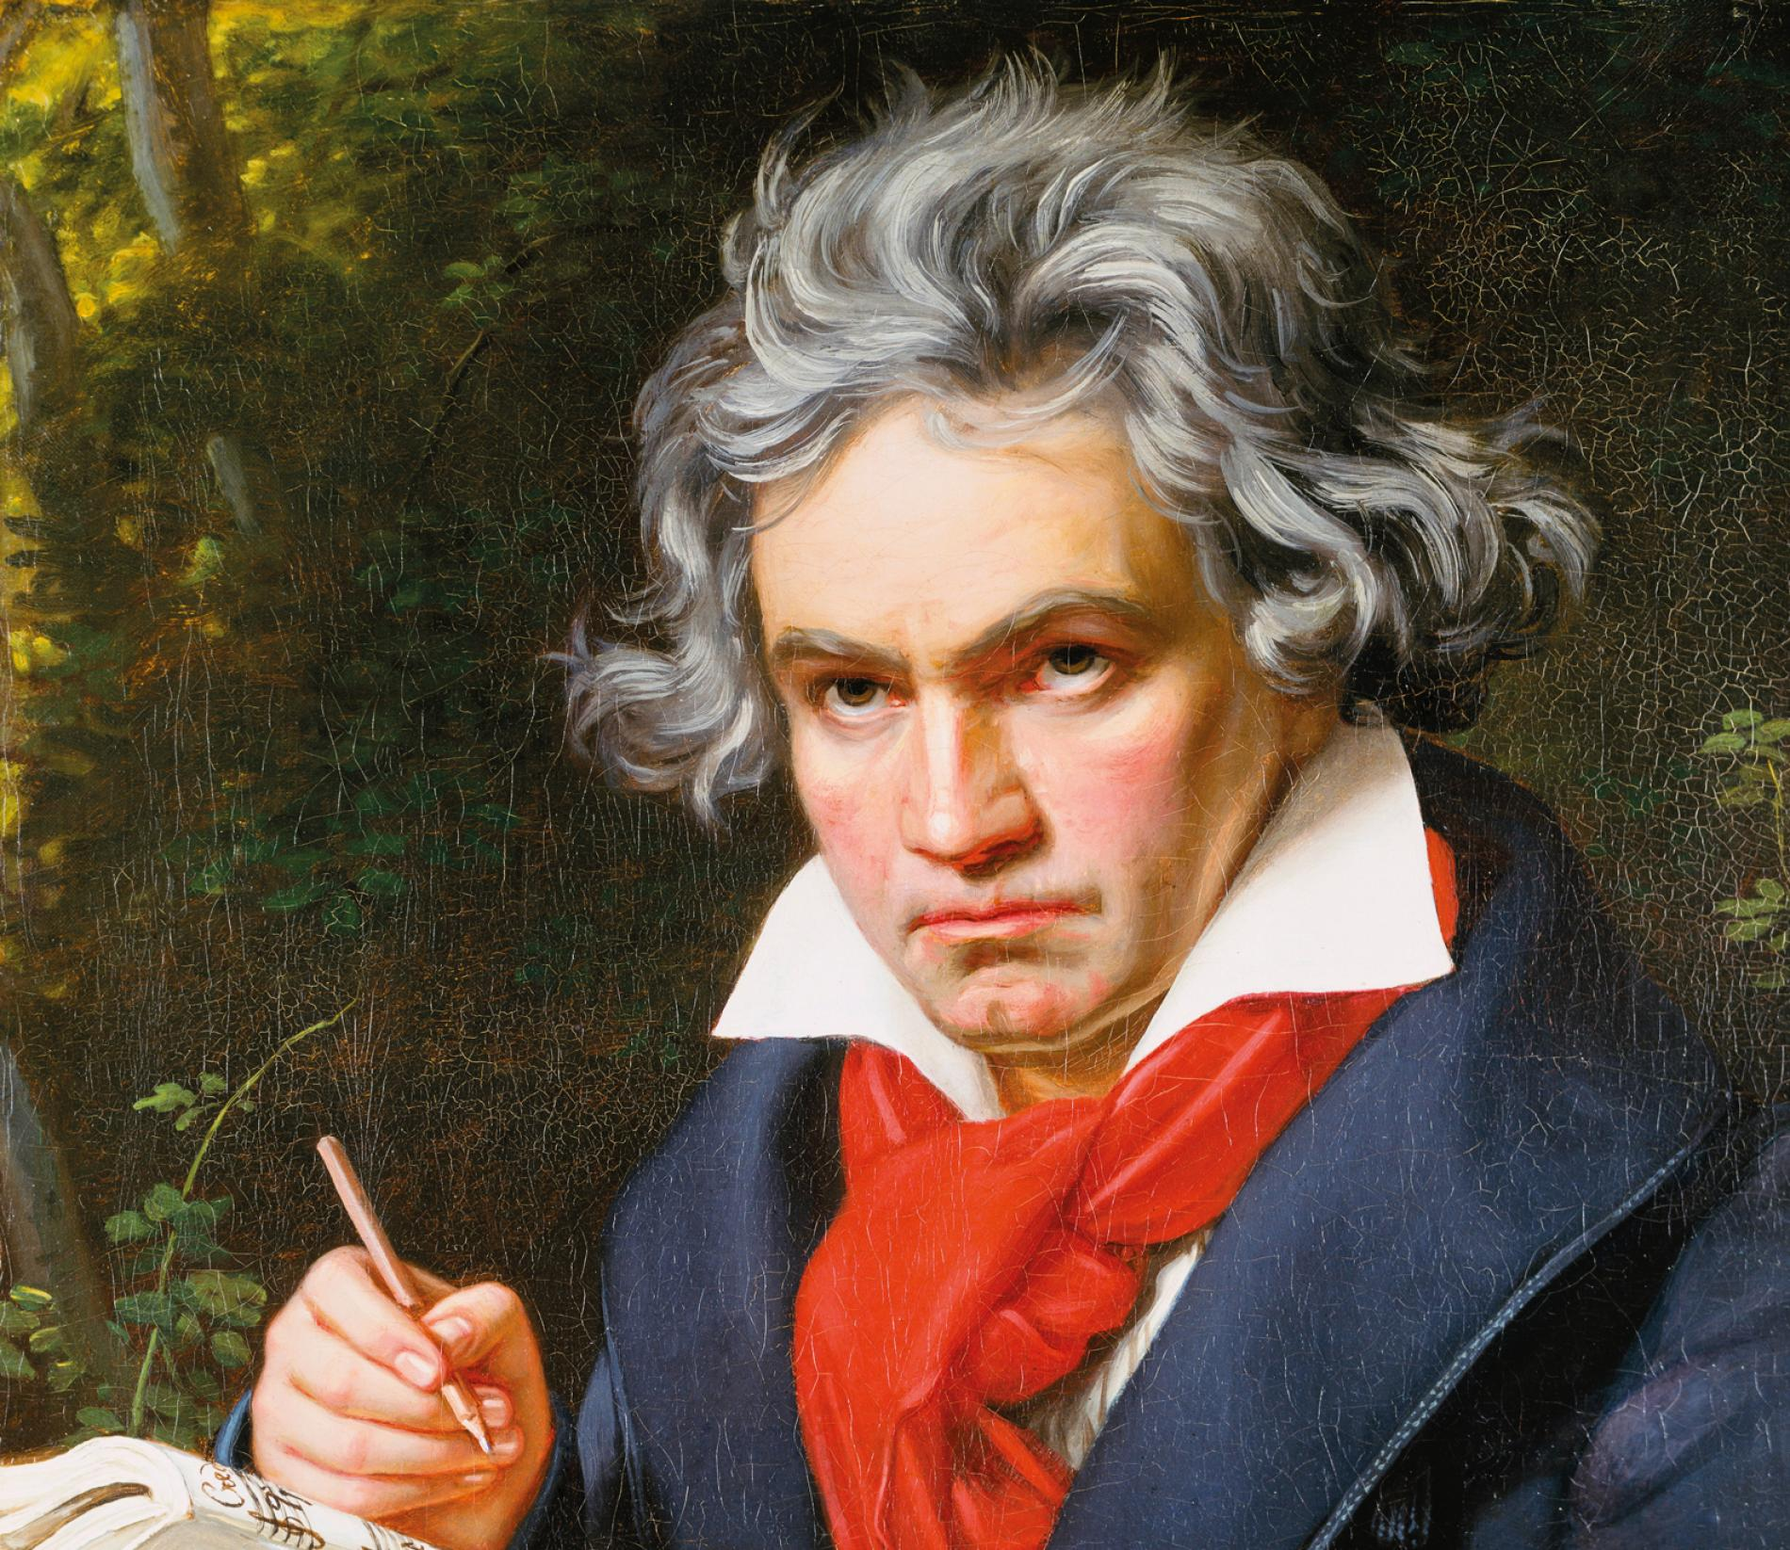
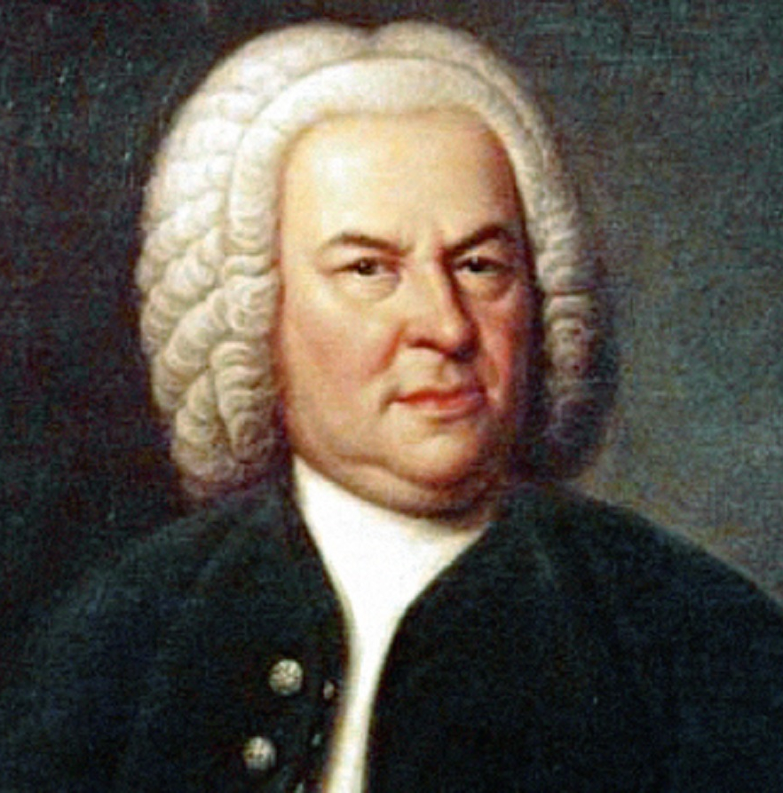
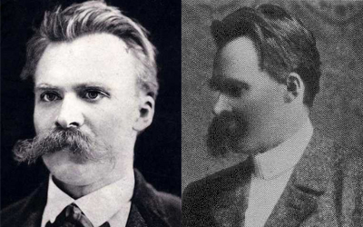
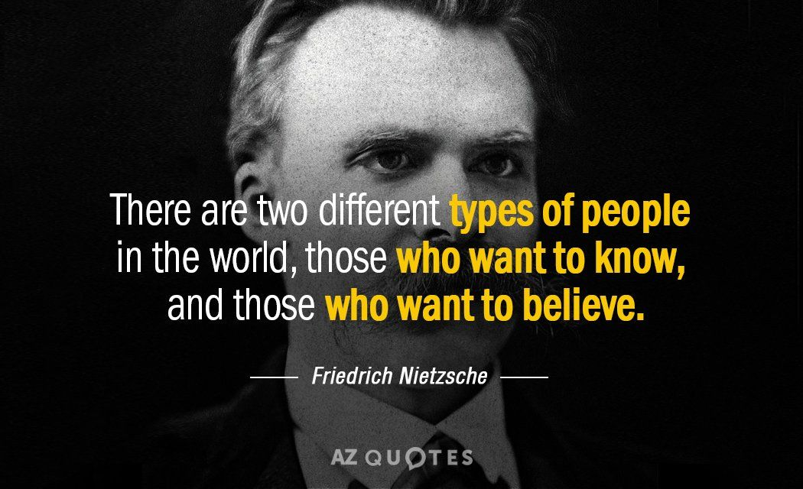
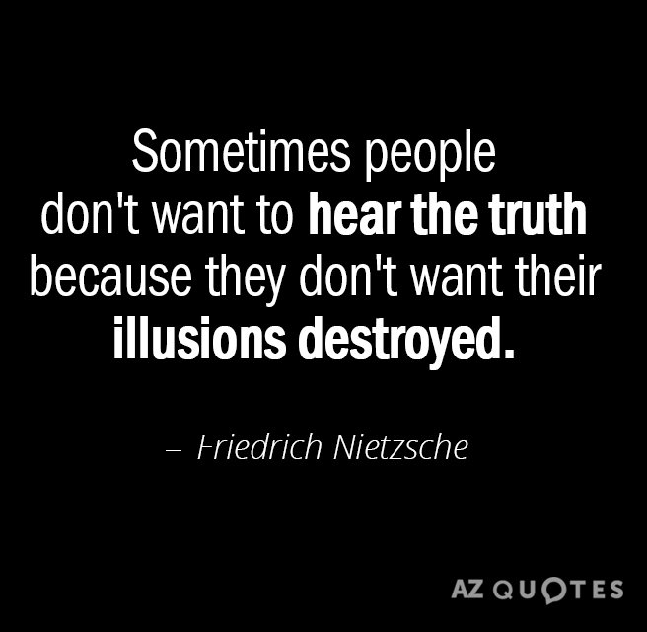
Ludwig van Beethoven
Johann Sebastian Bach
Tradícia Vianočných stromčekov
filozof Friedrich Nietzsche

